Slide 1


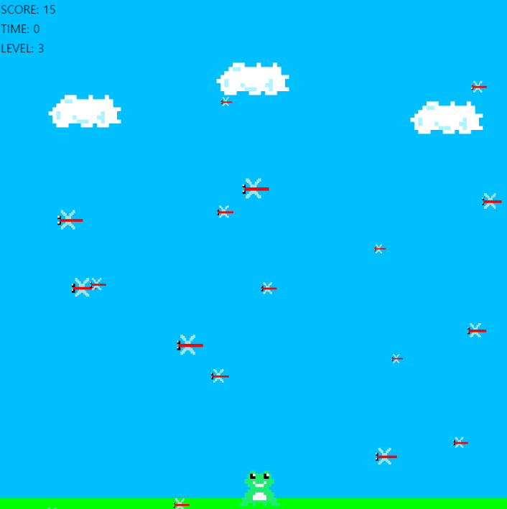
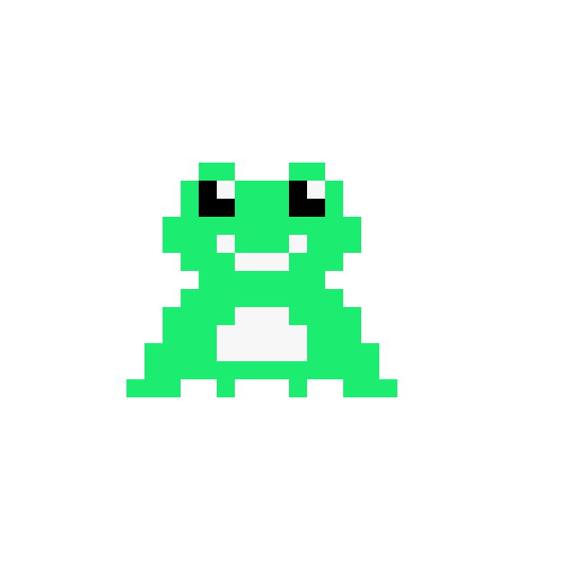

Happy Frog
13팀
김태욱*
안동대학교 컴퓨터공학과
그래픽스에서 배운 p5js의 다양한 레퍼런스를 활용하여 만든 게임입니다. 도형 생성, 텍스트 출력, 이미지 삽입, 객체 배열 등 다양한 기능을 사용하여 한 학기 수업을 되돌아 볼 수 있습니다.
잠자리를 생성하는 객체 배열 클래스를 만들고, 마우스를 이용해 잠자리를 클릭하면, 개구리는 혀를 이용해 잠자리를 먹을 수 있습니다. 누구나 쉽고 간편하게 플레이할 수 있습니다. 배고픈 개구리에게 많은 먹이를 먹여주세요!

